Slide 1


Slide 2

DĚTI Z BULLERBYNU 18
Autor: Mgr. Marcela Vrubelová
Vytvořeno: květen 2012
Ročník: 3. ročník ZŠ
Vzdělávací oblast: jazykové a komunikační dovednosti
Vzdělávací obor: český jazyk a literatura
Tematický okruh: literární výchova
Téma: A. Lindgrenová: Děti z Bullerbynu
Anotace: Test určený pro kontrolu porozumění textu po přečtení příslušné kapitoly knihy
Pomůcky: notebook, dataprojektor, papíry
Tato práce je šířena pod licencí CC BY-SA 3.0. Odkazy a citace jsou platné k datu vytvoření této práce.
Materiál je určen pro bezplatné používání pro potřeby výuky a vzdělávání na všech typech škol a školských zařízeních. Jakékoliv další využití podléhá autorskému zákonu.
VY_32_INOVACE_19_10

Slide 3
TŘEŠŇOVÁ Společnost

Slide 4
Úkol číslo 1:
Kdo držel ceduli s nápisem:
TŘEŠNĚ
Lasse
Bosse
Olle

Slide 5
Úkol číslo 2:
Kdo zastavoval auta?
Lasse
Bosse
Olle

Slide 6
Úkol číslo 3:
Kde se Třešňová společnost myla od prachu?
v koupelně
v sauně
v sauně a jezeře

Slide 7
SPRÁVNÉ ODPOVĚDI

Slide 8
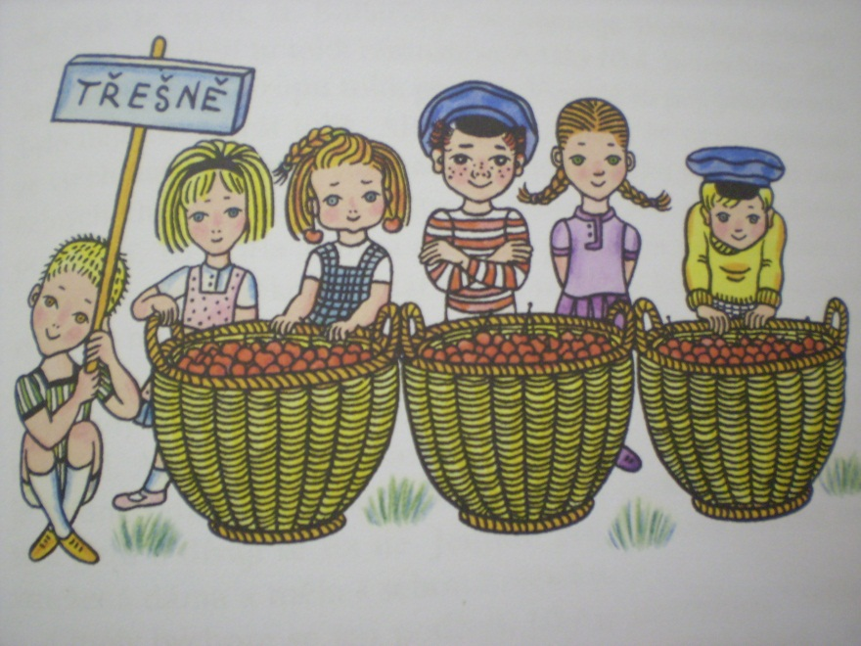
Úkol číslo 1:
SPRÁVNÁ ODPOVĚĎ:
C) OLLE

Slide 9
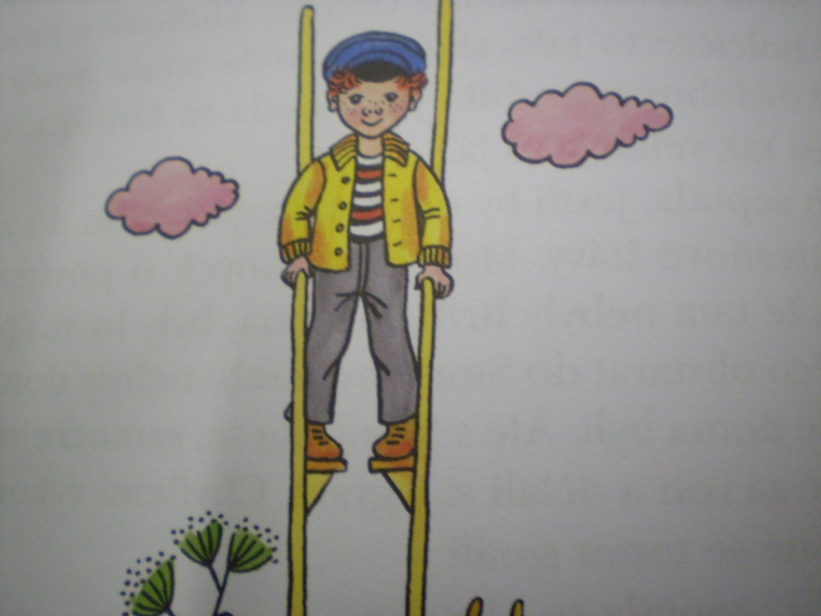
Úkol číslo 2:
SPRÁVNÁ ODPOVĚĎ:
a) LASSE

Slide 10
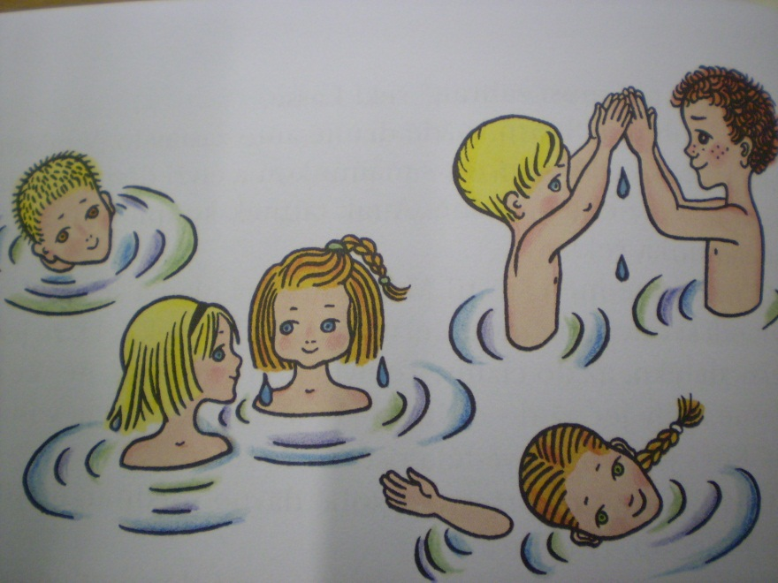
Úkol číslo 3:
SPRÁVNÁ ODPOVĚĎ:
V SAUNĚ
A JEZEŘE

Slide 11
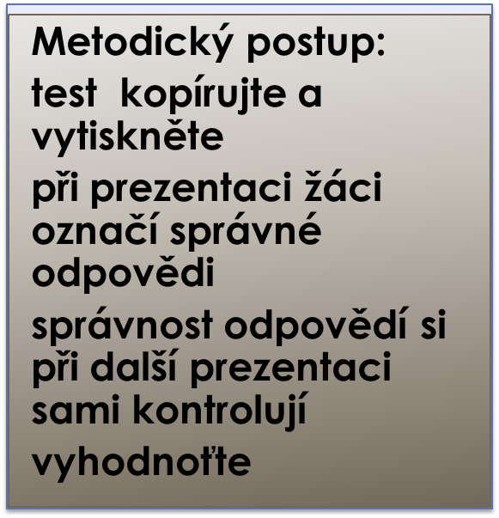
LINDGRENOVÁ, Astrid. Děti z Bullerbynu. Praha : Albatros, 2009. 215 s. ISBN 978-80-00-02372-4.
Ilustrace: Helena Zmatlíková
Výukový materiál vznikl s laskavým svolením nakladatelství Albatros
Následující slide je možno zkopírovat do programu Microsoft Office Word

Slide 12
Test
TŘEŠŇOVÁ SPOLEČNOST
Správnou odpověď zakroužkuj:
Úkol č. 1:
Kdo držel ceduli s nápisem TŘEŠNĚ?
a) b) c)
Úkol č. 2:
Kdo zastavoval auta?
a) b) c)
Úkol č. 3:
Kde se Třešňová společnost myla od prachu?
a) b) c)

